Slide 1

我们的创意
年 级：二年级 学 科：科学（人教/鄂教版）
主讲人：李 艺 学 校：北京市西城区康乐里小学
Notes:
页面统一为16:9宽幅画面比例尺寸；PPT统一格式为PPT或PPTX。
中文：
1. 课名：微软雅黑48号字；
2.（第一课时）：微软雅黑32号字；
3.学校名称：请填写全称；
4.学科、年级、主讲人、学校：华文楷体28号字（具体根据文字量可适当调整）。
英文
1.课名：字体以Times New Roman为主，字号一般使用32—36号，特别强调可以用40号；
2.（Period 1）：字体使用Arial，字号为28；
3.正文一般用24—28号，特别强调可用32号。
注意标点的规范（例如：中文省略号为……，可用Shift+数字键6打出中文省略号，英文省略号为…）

Slide 2
我们的创意
年 级：二年级 学 科：科学（人教/鄂教版）
主讲人：李 艺 学 校：北京市西城区康乐里小学

Slide 3

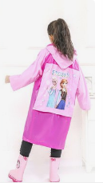

Slide 4
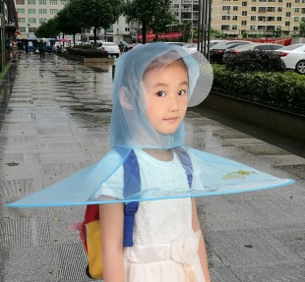



Slide 5
我们的创意

Slide 6
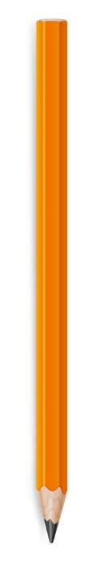

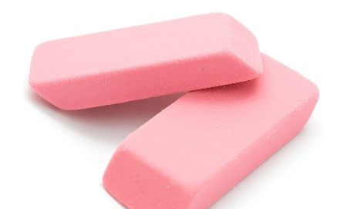

Slide 7
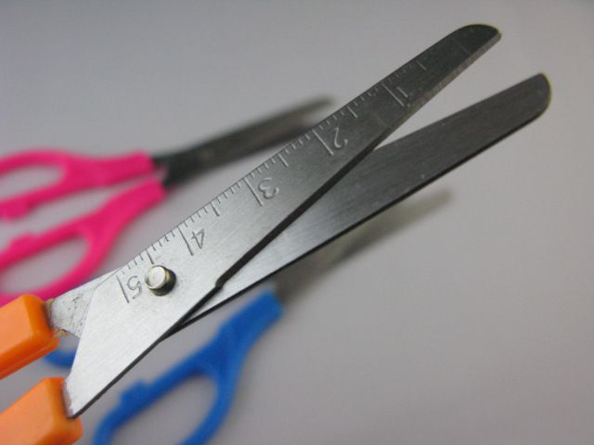


Slide 8
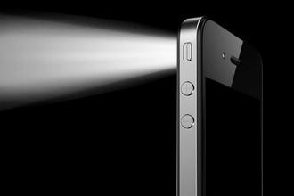


Slide 9

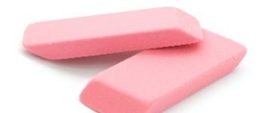
身边的物品是怎样发明出来的？
加一加

Slide 10


身边的物品是怎样发明出来的？
减一减

Slide 11
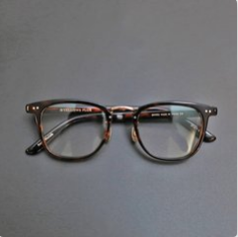
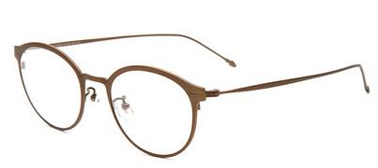
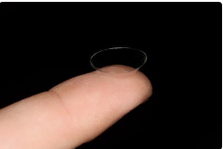

身边的物品是怎样发明出来的？
减一减

Slide 12
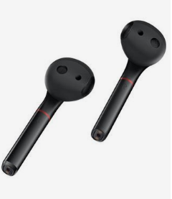

身边的物品是怎样发明出来的？
减一减

Slide 13
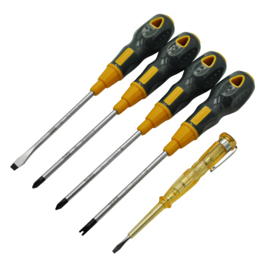

身边的物品是怎样发明出来的？
组一组

Slide 14
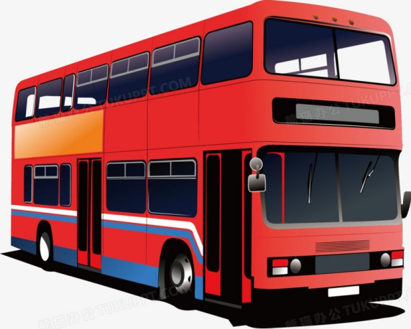
身边的物品是怎样发明出来的？
组一组

Slide 15
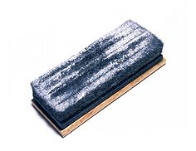

Slide 16
提出创意
高处擦不到
粉尘多
黑板擦
……
不能贴黑板上

Slide 17
提出创意
加个长手柄
有加湿
装置
高处擦不到
粉尘多
黑板擦
加个吸尘装置
……
不能贴黑板上
加入磁铁

Slide 18

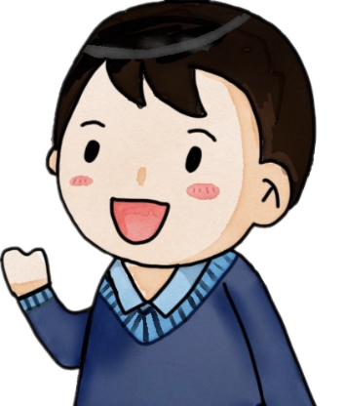
提出自己的创意

Slide 19
交流我们的创意

Slide 20
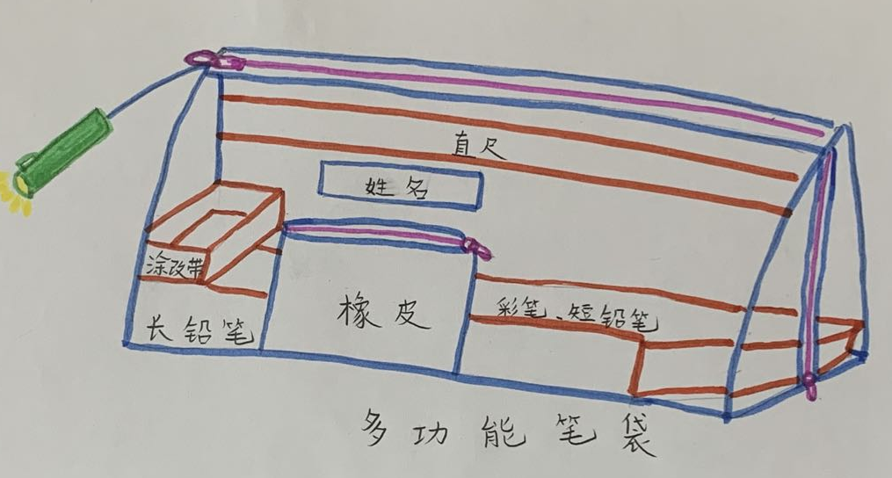

交流我们的创意

Slide 21
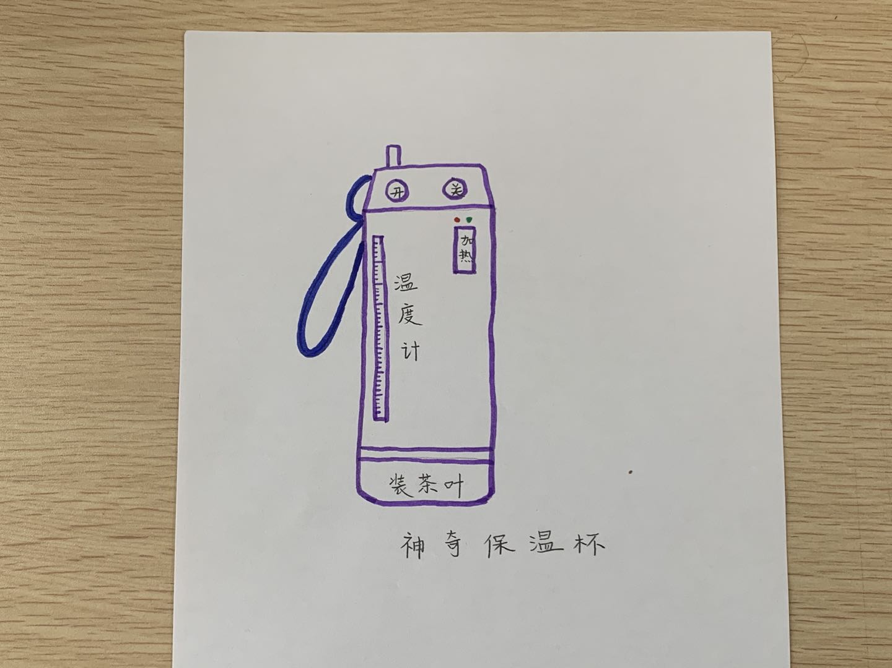

交流我们的创意

Slide 22
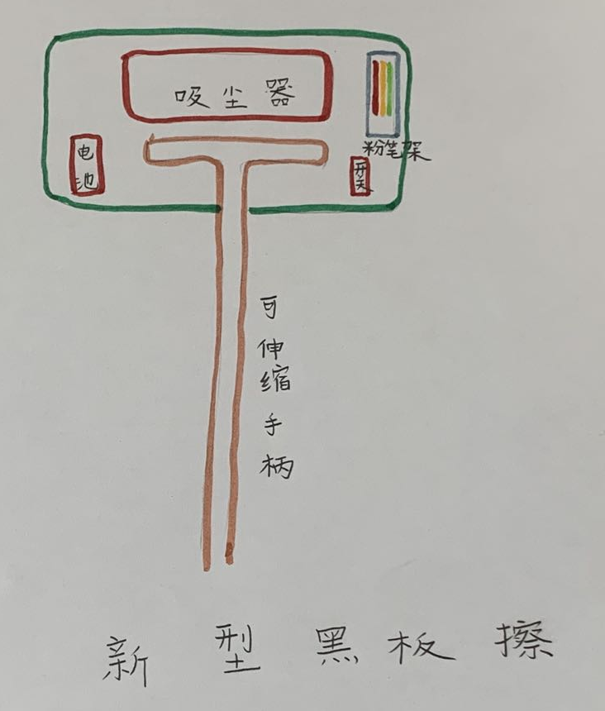

交流我们的创意

Slide 23
评价我们的创意

Slide 24
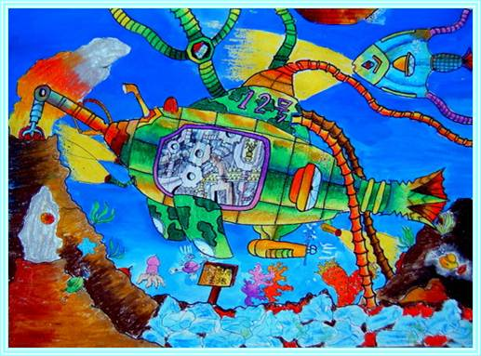
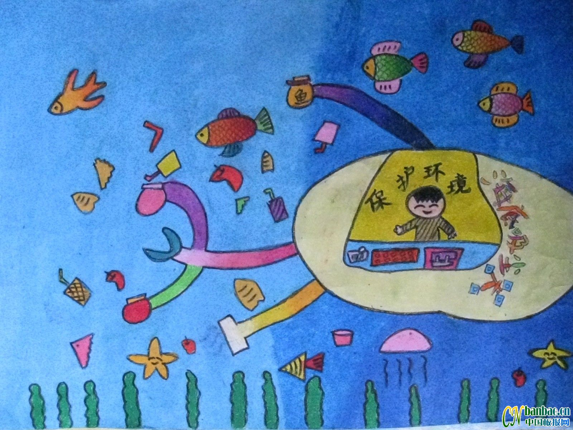
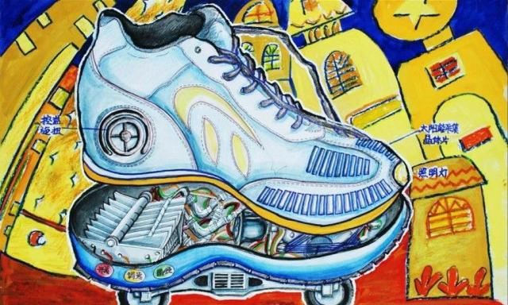
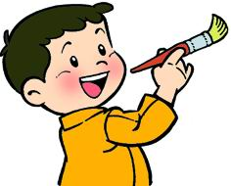
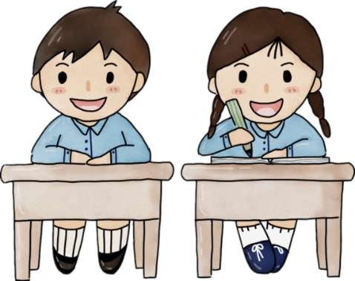
畅想未来

Slide 25
总结
1.通过加一加、减一减、组一组等方法对身边常用的物品进行改进。
2.大胆地对未来科学技术的发展进行畅想和展望。

